Slide 1
LABORATORIO DE QUÍMICA GENERAL
LAS REACCIONES QUÍMICAS.
Facilitadora: Lic. Sharia A. Tejada de Méndez.

Slide 2

REACCIONES QUÍMICAS.
Según su conveniencia se clasifican en:
Reacciones de Precipitación.
Reacción de Neutralización (ácido-base).
Reacción de Oxidación-Reducción (Redox).

Slide 3
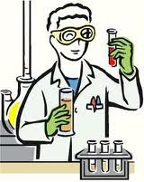
Reacciones de Precipitación

Slide 4
La reacción de precipitación es un tipo común de reacción en disolución acuosa que se caracteriza por la formación de un producto insoluble o precipitado. Un precipitado es un sólido insoluble que se separa de la disolución.
Ejemplo:
HCl + AgNO3 → AgCl + HNO3
(PRECIPITADO BLANCO).
En esta reacción el ión cloruro (Clˉ) se usa para identificar la presencia de la plata al formarse un precipitado blanco.

Slide 5
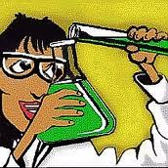
Reacción de Neutralización
(ácidos-bases)

Slide 6
La neutralización es una reacción entre un ácido y una base para producir una sal y agua. El catión en la sal viene de la base y el anión del ácido.
En las reacciones de neutralización de los ácidos y las bases fuertes, el agua siempre es uno de los productos y el H+ siempre reacciona con el OHˉ
Ejemplo:
HCl + NaOH → NaCl + H2O
Ácido Base Sal Agua
En esta reacción el H+ del ácido reacciona con el OHˉ de la base y forma agua, lo que deja en solución a los iones espectadores de la sal (Na+ y Clˉ) .

Slide 7

Reacciones Oxidación-Reducción.

Slide 8
En toda reacción de oxidación-reducción (redox), los electrones se transfieren de una sustancia a otra. La oxidación se define como la pérdida de electrones y la reducción como la ganancia de los mismos.
Para identificar los átomos que pierden o ganan electrones se asignan valores llamados números de oxidación (N.O.)
En este tipo de reacciones el número de oxidación de los reactivos cambia durante el curso de la reacción. El reactivo que decrece su N.O. es producido, y el reactante que aumenta su N.O. es oxidado.
Ejemplo:
ClO3ˉ + Fe²+ → Clˉ + Fe³+
En esta reacción el cloro es reducido y el hierro es oxidado.

Slide 9
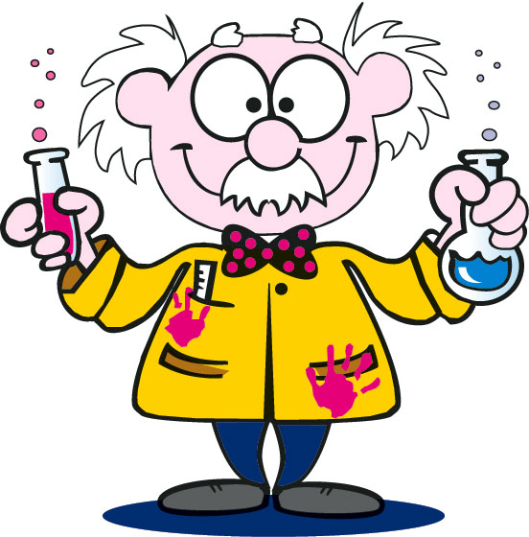
GRACIAS

